Slide 1
Java8 Lambda表达式实战

Slide 2
Lambda表达式详解

Slide 3
Lambda语法介绍

Slide 4
Lambda表达式
Lambda表达式是对象，是一个函数式接口的实例

Slide 5
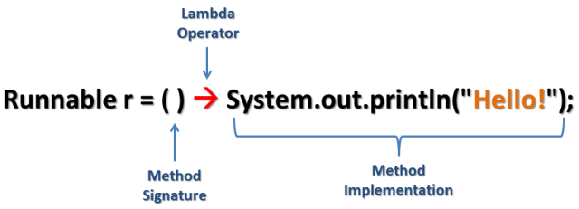
Lambda表达式语法
LambdaParameters -> LambdaBody

Slide 6
Lambda表达式语法
args -> expr
或者
(Object… args) -> {函数式接口抽象方法实现逻辑}
()里面参数的个数，根据函数式接口里面抽象方法的参数个数来决定。
当只有一个参数的时候，()可以省略
当expr逻辑非常简单的时候，{}和return可以省略

Slide 7
Lambda表达式示例
() -> {} // 无参，无返回值
() -> { System.out.println(1); } // 无参，无返回值
() -> System.out.println(1) // 无参，无返回值（上面的简写）
() -> { return 100; } // 无参，有返回值
() -> 100 // 无参，有返回值（上面的简写）
() -> null // 无参，有返回值（返回null）
(int x) -> { return x+1; } // 单个参数，有返回值
(int x) -> x+1 // 单个参数，有返回值（上面的简写）
(x) -> x+1 // 单个参数，有返回值（不指定参数类型，多个参数必须用括号）
x -> x+1 // 单个参数，有返回值（不指定参数类型）

Slide 8
注意事项
(x, int y) -> x+y
(x, final y) -> x+y
Object obj = () -> “hello”
Object obj = (Supplier<?>)() -> "hello"
不需要也不允许使用throws语句来声明它可能会抛出的异常

Slide 9
Lambda表达式
http://docs.oracle.com/javase/specs/jls/se8/html/jls-15.html#jls-15.27

Slide 10
Lambda表达式
一：看参数
二：看返回值

